Slide 1
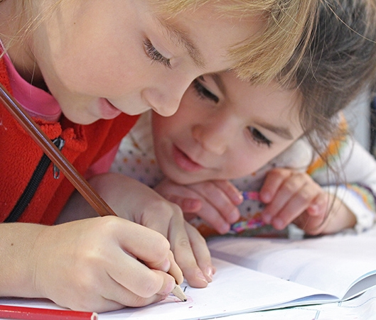
Metodo per progetti di catechesi
7 ottobre
2023
Il Verbo si fa carne

Slide 2
Il Metodo
(méthodos, via per giungere a)
coniugare la spiegazione della fede,
con l’esperienza dell’incontro con Dio
  in termini culturali volti a comprendere e a rinnovare l’esistenza.
  con un metodo che
approfondisce la Scrittura, il patrimonio della sapienza cristiana ricevuto dalle generazioni passate,
favorisce il dialogo
risponde alla complessità che emerge (cf. Gravissimum educationis 11).

Slide 3
Le fonti:
La Scrittura,
la Tradizione cristiana,
alcuni Documenti della Chiesa
accompagnati da una sapiente lettura dei segni dei tempi

Slide 4
L’approfondimento
Il metodo perciò è:
  l’opportunità di ascoltare e servire la nostra natura di esseri umani nel dialogo con il Signore della vita
  di comunicare la fede servendoci di mediazioni umane
  di far progredire qualitativamente e costantemente i discepoli di Cristo
    La fede è un evento di grazia, ma richiede attenzione a ciò che accade in noi e nei nostri ambienti di vita.

Slide 5
Gaudium et spes
contiene l’analisi sulla realtà e la proposta di dialogo della Chiesa col mondo.
Il documento procede in modo pertinente:
  osserva il mondo contemporaneo,
  indaga sulle questioni emergenti,
  approfondisce ogni questione accostandola al Vangelo e al patrimonio ecclesiale,
  identifica la via evangelica e profetica da seguire,
  propone percorsi o azioni conseguenti.

Slide 6
Il metodo è una via
Posso pensarlo come relazione
Quella che il Signore stabilisce con noi.
Questa relazione è reciproca fin dall’inizio.
Il Signore è interessato al genere umano e desidera essere incontrato.

Slide 7
Nella storia della salvezza
il Signore è attivamente impegnato a favore del suo popolo
preferisce gli ultimi, quelli che presentano un aspetto di fragilità.
Per un lungo periodo della storia d’Israele il concetto di salvezza è cura degli oppressi e dei poveri che vengono da Lui
  difesi, protetti,
  nutriti e salvati

Slide 8
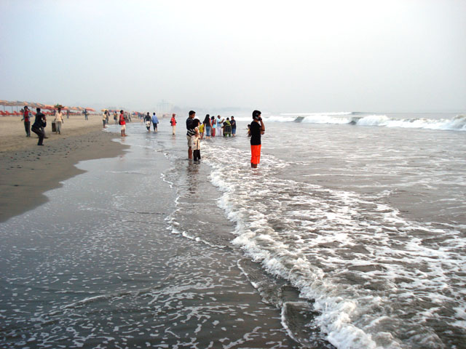

Un metodo crea un’intelligenza agile
che coglie i segni dei tempi
riconduce ad unità la persona e le sue relazioni che a volte appaiono contrastanti

Slide 9
Il metodo è arte
il Signore guarda e ascolta con attenzione:
«Ho osservato la miseria del mio popolo in Egitto e ho udito il suo grido» (Es 3, 7).
Anche Gesù/Figlio guarda la gente del suo tempo e vede quel che accade;
guarda il povero, il cieco nato, la peccatrice che non condanna e, cerca con gli occhi, anche coloro l’avevano condannata.
In Gesù lo sguardo sugli avvenimenti è da Dio.

Slide 10
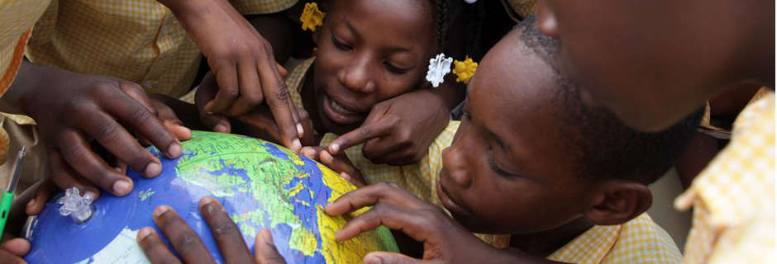
Provare e trovare tutti i mezzi per farsi prossimo.
Le persone a cui giungerà il messaggio cristiano, si arricchirsi di significato.
Occorre chiedersi: a chi è rivolto quel messaggio?
Il linguaggio coinvolgente dovrebbe «far si che colui che ascolta non soltanto capisca, ma anche»,
  veda,
  senta,
  gusti,
  rifletta,
  decida,
  agisca.

Slide 11

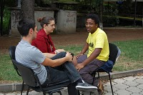






Il linguaggio
attuale,
aperto,
capace di dialogare con tutti
comprensibile e attento
Dio ti ama
immensamente

Slide 12
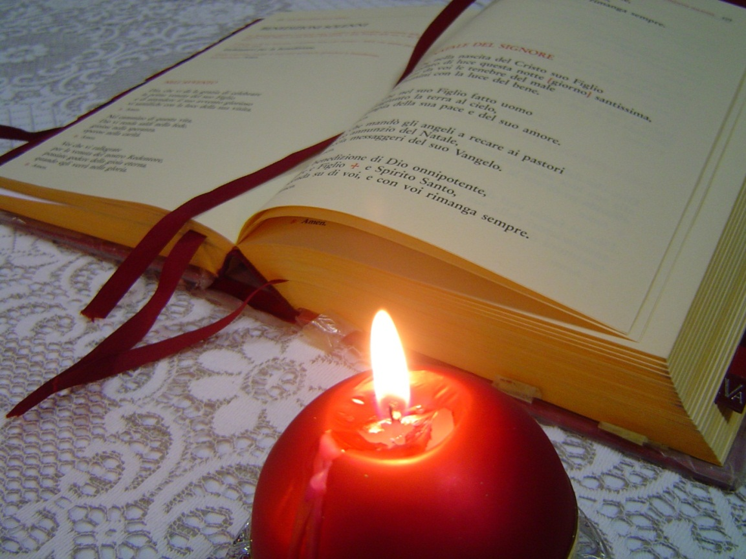
le persone raggiunte
possano sentire che il Vangelo non è disincarnato,
ma vivo e vivibile

Slide 13
La verifica – si verificano:
  le fonti,
  i criteri,
  le decisioni,
  le scelte,
  il coinvolgimento di altri,
  l’integrazione degli studi,
  l’effettiva e reciproca risposta,
  Gli effetti delle nostre azioni e l’efficacia in relazione agli obiettivi iniziali
  i tempi di attuazione.
Un catechista si mette in gioco in prima persona,
senza mai restare solo;

Slide 14
Imparare a guardare la vita dai frutti
Oggi ci è chiesto di fare catechesi in un contesto planetario, non solo dal punto di vista occidentale o etnico (di una qualsiasi cultura).
I catechisti dovrebbero trovare delle connessioni interculturali, senza abbandonare la profonda identità cristiana.
Questa potrebbe essere un’opportunità, una gara intelligente, un lavoro di carità intellettuale… comunque per noi certamente un’esperienza forse rischiosa, ma avvincente.

Slide 15
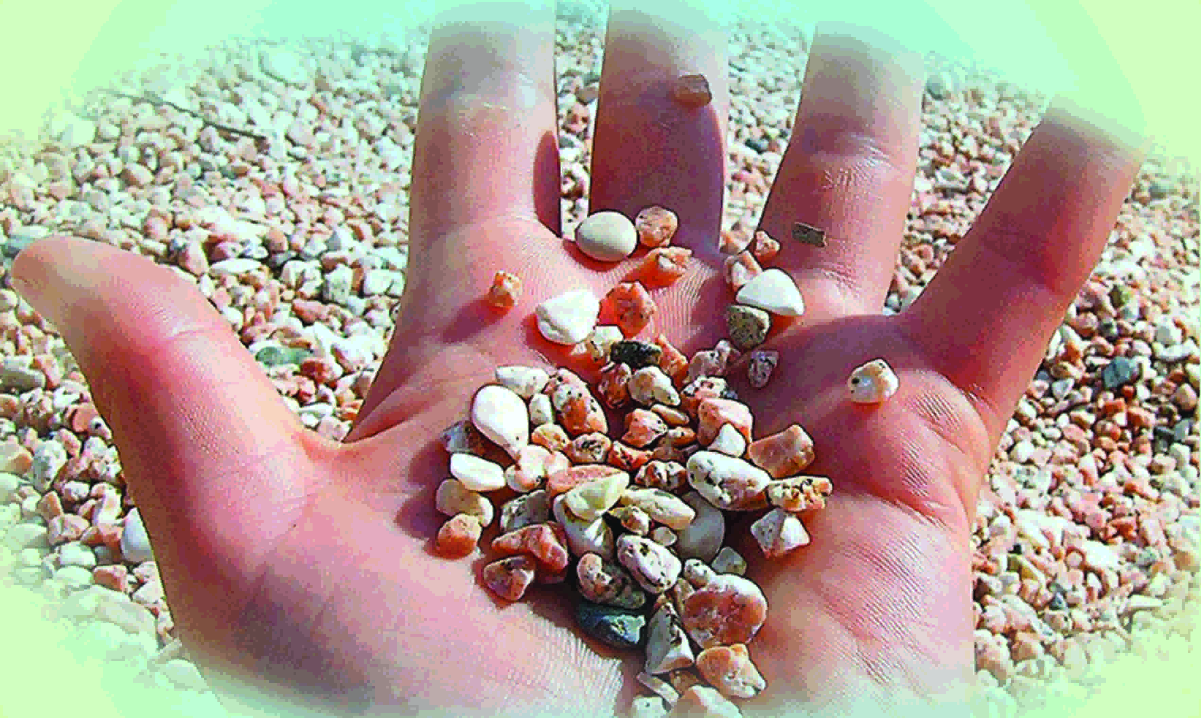
Varietà di metodi e Principio di correlazione
1. Centrati sulla vita e sui fatti
2. Centrati sul messaggio di fede

Slide 16







Metodo

Slide 17

Laboratorio
Dopo aver fatto vedere un filmato su …Gesù?...
Inventiamo…

Slide 18

Esempio 1
Un dado?

Slide 19
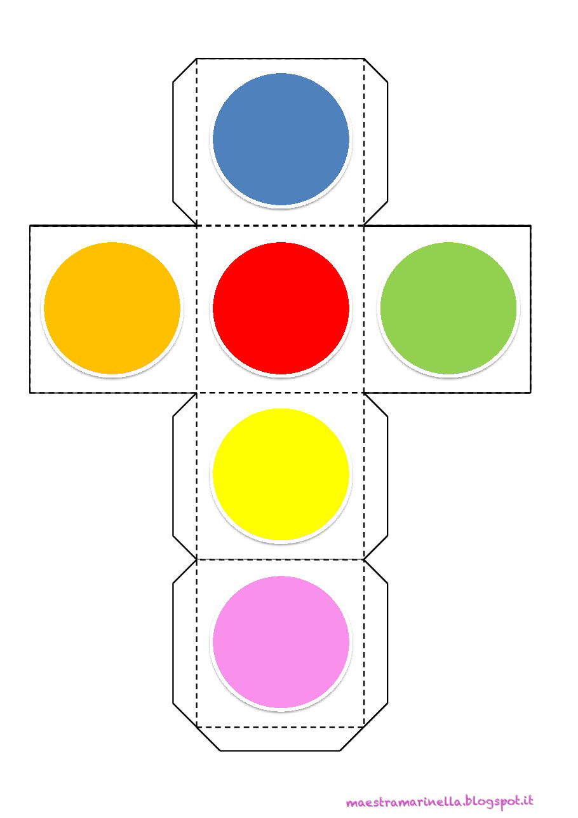

Costruirlo insieme
Importante è che lo
costuiscano insieme
che sia colorato

Slide 20
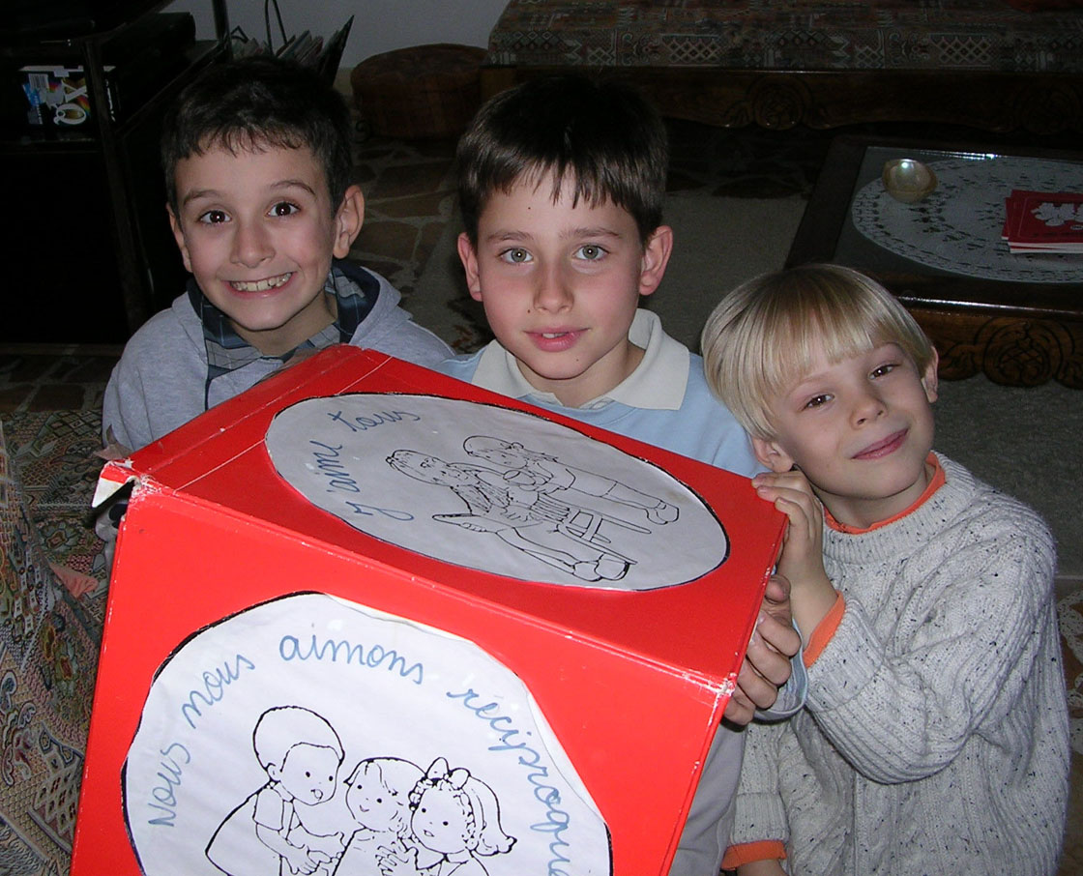

Slide 21
Altri esempi
Lettura e Discussione delle Scritture: Scegli un brano biblico rilevante e fai leggere ai ragazzi. Poi, discuti con loro il significato del brano, come si applica alla loro vita e alla loro fede.
Attività Artistica: sintetizza la tua lezione in uno o due verbi e chiedi loro di disegnare o di manipolare della creta per rappresentare quelle due parole. Poni delle domande interessanti e lasciali lavorare. Poi chiedi a ciascuno di raccontare quello che ha fatto. Dopo brevemente aggiungi un insegnamento. Questo può essere un modo creativo per esprimere la loro comprensione.
Recita: Chiedi loro di rappresentare in una recita un insegnamento del Vangelo. Questo coinvolge i ragazzi in modo attivo e li aiuta a immedesimarsi nei personaggi e nella storia.
Gioco a Quiz: Prepara un quiz sulla catechesi che hai in programma e fai gareggiare i ragazzi in squadre.

Slide 22
C’è di più…
Servizio alla Comunità: Coinvolgi i ragazzi in attività di servizio alla comunità, come la raccolta di cibo per i bisognosi, la pulizia di un pezzo di bosco o una visita agli anziani. Questo può aiutarli a mettere in pratica gli insegnamenti religiosi.
Preghiera e Meditazione: Chiedi di comporre delle preghiere su un argomento. Insegna loro diverse forme di preghiera, come la preghiera del cuore o la meditazione. Pratica queste forme di preghiera insieme a loro.
Catechesi basata su video: Mostra loro video educativi o documentari che trattano di temi religiosi e successivamente discuti insieme ciò che hanno imparato.
Caccia al tesoro: Organizza una caccia al tesoro basata su oggetti o simboli religiosi all'interno della chiesa o in un'area circostante.

Slide 23
Altro ancora…
Visite Guidate alla Chiesa: Fai una catechesi a partire da un quadro della Chiesa e fare una visita guidata alla chiesa per imparare di più sugli oggetti liturgici, le icone e l'architettura religiosa.
Attività Artigianali: Organizza attività di creazione artigianale in cui i ragazzi possono creare oggetti religiosi, come rosari o croci.
Serie di Conferenze: se si tratta di adulti, invita relatori esterni a tenere conferenze sui temi religiosi. Questo può offrire ai ragazzi una prospettiva diversa e stimolare discussioni interessanti.
Studiare i Santi: approfondite lo studio di un santo particolare e condividere storie sulle loro vite e le loro opere.

Slide 24
Altro?...
Crescita Spirituale Personale: Insegna loro a tenere un diario spirituale in cui possono riflettere sui loro pensieri, le loro preghiere e le loro esperienze spirituali personali.
Discussione Etica: Parlate di questioni etiche contemporanee e come la loro fede può guidare le loro decisioni.
Pellegrinaggi: Organizza pellegrinaggi a luoghi religiosi importanti nella vostra regione o in un altro luogo significativo per la fede.

Slide 25
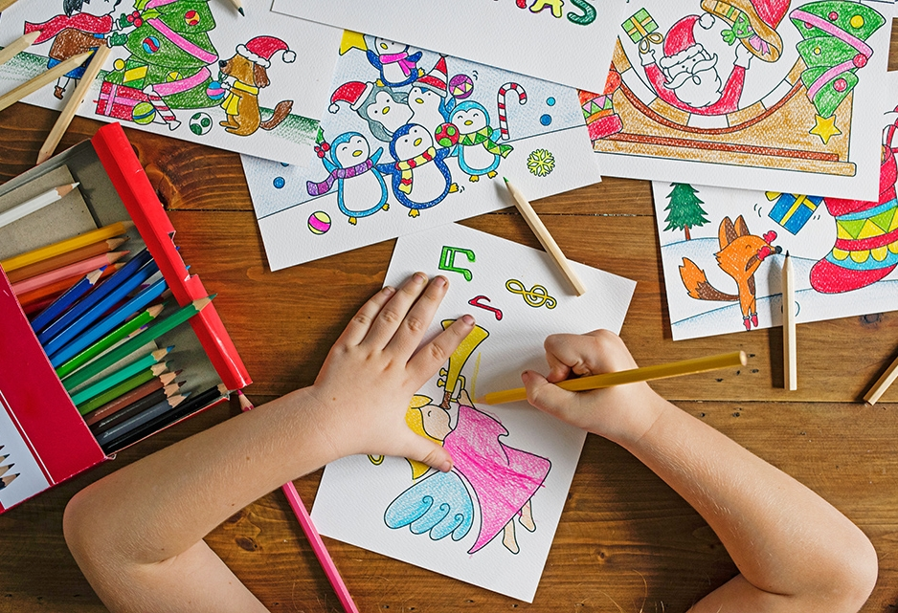
Grazie per la cortese attenzione

